Slide 1
Что такое доброта?
Выполнил : Тихонова Евгения Анатольевна

Slide 2
Доброта- это
Ласковое, дружеское, заботливое отношение к окружающим людям, животным.
Отзывчивость.
Душевное расположение к людям.
Стремление делать добро другим.

Slide 3
Что значит быть добрым?
- Быть добрым – это делиться последним, что у тебя есть.
- Быть добрым – улыбаться людям, хотя в душе тебе очень плохо.
- Быть добрым – любить окружающий мир, приносить пользу людям.

Slide 4
Народные пословицы.
«Час в добре пробудешь- все плохое забудешь».
«Лихо помнится , а добро век не забудется».
«Худо тому , кто добра не делает никому».

Slide 5
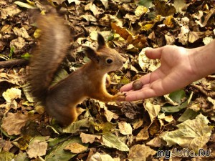

Slide 7
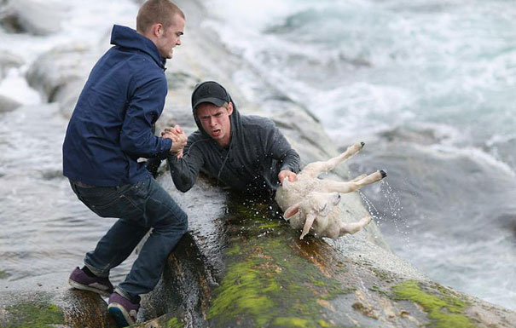

Slide 8
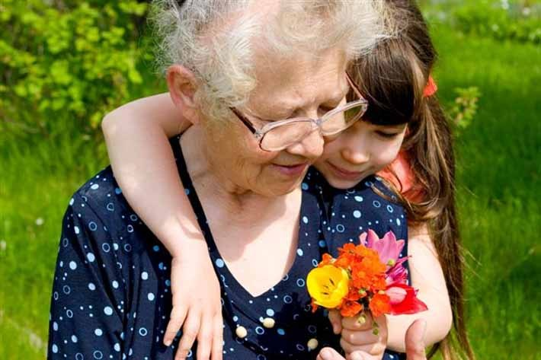

Slide 9
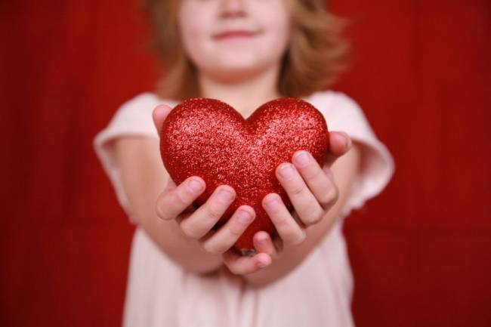
Спеши делать добро!

